Slide 1


Para agregevas, siempre duplicar la segunda diapo.
Machine Learning II
Clase 13
Casos de uso: Árbol de decisión

Slide 2
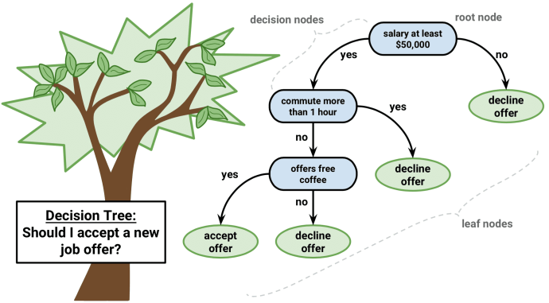
Regresión basada en Árboles de Decisión
Los árboles de decisión son algoritmos de aprendizaje supervisado que se utilizan tanto para problemas de regresión como de clasificación. Son sencillos pero potentes a la hora de modelar relaciones no lineales. Al ser un modelo no paramétrico, el objetivo de este algoritmo es entrenar un modelo que pueda predecir resultados basados en reglas de decisión simples (por ejemplo condiciones if-else) basadas en características. La interpretabilidad de los árboles de decisión los hace aún más
interesantes, ya que podemos visualizar las reglas que ha inferido de los datos.
‹#›

Slide 3
Regresión basada en Árboles de Decisión
Explicamos los conceptos y terminologías relacionados con los árboles de decisión mediante un ejemplo.
Supongamos que tenemos un hipotético conjunto de datos de modelos de coches de diferentes fabricantes.
Cada punto de datos tiene características como capacidad_de_combustible, capacidad_del_motor, precio, año_de_compra, kilómetros_conducidos y redimiento (kilometraje/litro).
Teniendo en cuenta estos datos, necesitamos un modelo que pueda predecir el rendimiento en función de otros atributos.
Como los árboles de decisión son algoritmos de aprendizaje supervisado, tenemos un cierto número de puntos de datos con valores reales de rendimiento. Un árbol de decisión comienza en la raíz y divide el conjunto de datos en dos o más subconjuntos que no se solapan, cada uno representado como nodo hijo de la raíz. Continúa realizando la división en cada nodo hasta llegar a un nodo hoja en el que el
valor objetivo esté disponible..
‹#›

Slide 4
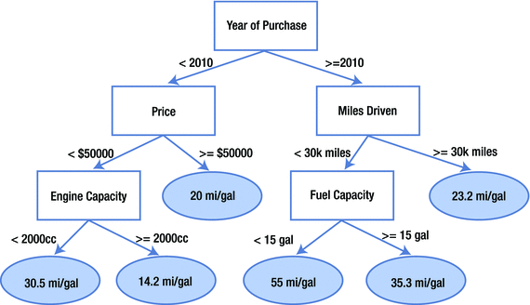
Regresión basada en Árboles de Decisión
La visualización representada en la figura muestra un ejemplo de árbol de decisión con nodos de hoja que señalan hacia los valores objetivo. El árbol comienza dividiendo el conjunto de datos en la raíz en función del año de compra, con un hijo izquierdo que representa las compras anteriores a 2010 y un hijo derecho que representa las compras posteriores a 2010, y lo mismo ocurre con otros nodos.
Cuando se presenta un punto de datos nuevo/no visto, simplemente se recorre el árbol y se llega a un nodo hoja que determina el valor objetivo. Aunque el ejemplo anterior es sencillo, pone claramente de manifiesto la interpretabilidad del modelo, así como su capacidad para aprender reglas sencillas.
‹#›

Slide 5
División de los nodos
La mayoría de los algoritmos siguen un enfoque codicioso para dividir el espacio de entrada en subconjuntos. El proceso básico, en términos sencillos, consiste en intentar dividir los puntos de datos utilizando diferentes atributos/características y probar con una función de coste. En cada paso se selecciona la división que resulta menos costosa (o que lleva a mayor ganancia)
Los problemas de clasificación y regresión utilizan diferentes conjuntos de funciones de coste. Algunas de las más comunes son las siguientes:
Error cuadrático medio (MSE): Utilizado principalmente para los árboles de regresión, se calcula como el cuadrado de la diferencia entre los valores observados y los predichos.
Error absoluto medio: Se utiliza para los árboles de regresión, es similar al MSE aunque sólo utilizar la diferencia entre los valores observados y los predichos.
Reducción de la varianza: Se introdujo por primera vez con el algoritmo CART, y utiliza la fórmula estándar de la varianza y elegimos la división que resulte en la menor varianza.
Impureza/índice de Gini: Utilizado principalmente por los árboles de clasificación, es una medida de un punto de datos elegido al azar para tener una etiqueta incorrecta dado que fue etiquetado al azar.
Ganancia de información: De nuevo se utiliza principalmente para los problemas de clasificación, también se denomina entropía. Elegimos las divisiones en función de la cantidad de ganancia de información. Cuanto mayor sea la mayor es la ganancia de información, mejor es.
‹#›

Slide 6
Hiperparámetros
Como se ha mencionado, los árboles de decisión siguen una división recursiva codiciosa de los nodos, pero ¿cómo o cuándo se detienen? Hay muchas estrategias aplicadas para definir los criterios de parada. La más común es el recuento mínimo de puntos de datos. La división de los nodos se detiene si la continuación de la división viola esta restricción. Otra restricción es la profundidad del árbol.
Los criterios de parada, junto con otros parámetros, nos ayudan a conseguir árboles que puedan generalizar bien. Un árbol muy profundo o con demasiados nodos que no son hojas suele dar lugar a un sobreajuste.
Los hiperparámetros son los mandos y controles que establecemos con el objetivo de optimizar el rendimiento del modelo en datos no vistos. Estos hiperparámetros son diferentes de los parámetros que aprende nuestro algoritmo de aprendizaje a lo largo del proceso de entrenamiento. Los hiperparámetros nos ayudan a alcanzar los objetivos de evitar el sobreajuste.
Los árboles de decisión nos proporcionan un buen número de hiperparámetros con los que jugar: profundidad máxima, muestras mínimas para los nodos hoja, muestras mínimas para dividir los nodos internos
el número máximo de nodos hoja, etc., son algunos de los hiperparámetros que se utilizan activamente para mejorar el rendimiento de los árboles de decisión.
Utilizaremos técnicas como grid search para identificar sus valores óptimos
‹#›

Slide 7
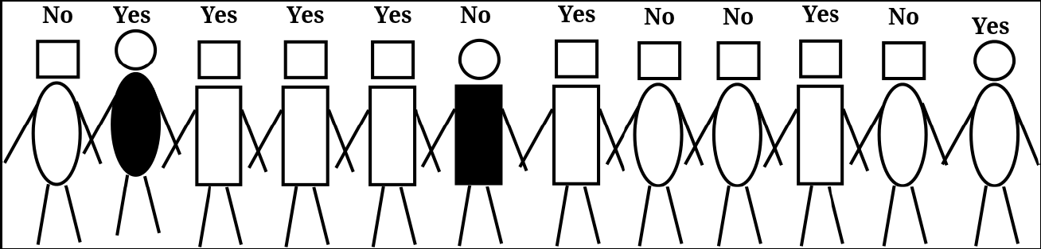
Árbol de Decisión: paso a paso
¿Puedo mirar a un muñeco y saber si va a responder sí o no?
Atributos:
Forma de la cabeza: cuadrada, circular.
Forma del cuerpo: rectangular, oval.
Color del cuerpo: negro, blanco.
Variable objetivo:
Yes, No.
‹#›

Slide 8
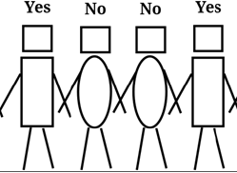

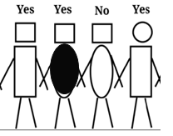
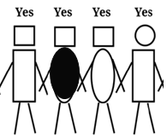
Atributos
¿Qué atributo es el más útil para separar los “Yes” de los “No”?
“Ser mas útil” quiere decir que si dividimos por este atributo, los resultados son más homogéneos (respecto a la variable objetivo).
O sea
Quiero el atributo que separe en grupos lo más puros posibles en cuanto a la variable objetivo.
El ideal es que separe en grupos donde todos tienen el mismo valor.
Lo peor es que deje grupos exactamente con la misma cantidad de cada valor.
El menos
“homogéneo“: la mitad de cada tipo
Un intermedio
El mas “homogéneo“: todos tienen igual
valor objetivo
‹#›

Slide 9


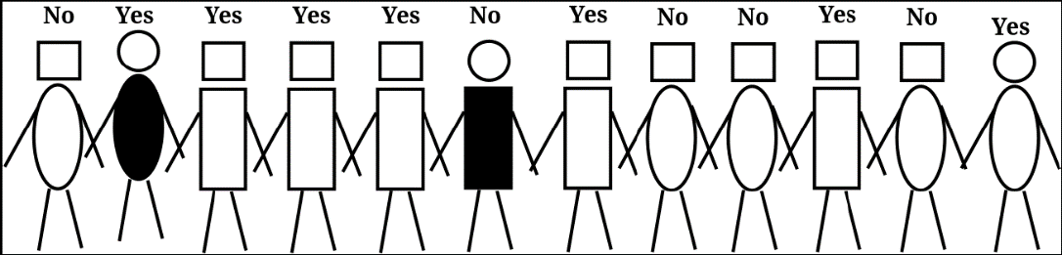

¿Cómo separa cada atributo?
Grupo entero
((Yes=7,No=5))
Separo por
Forma de la cabeza ((5,4) ; (2,1))
Forma del cuerpo ((5,1) ; (2,4))
Color del cuerpo ((6,4) ; (1,1))
‹#›

Slide 10
Entropía
Si la variable objetivo tiene dos o más resultados: 1, 2 (,…m)
Y dado un grupo X, la probabilidad de que tomando un elemento al azar del grupo
Sea de la categoría 1 es p1
Sea de la categoría 2 es p2
…
La entropía es la medida clásica de la “no homogeneidad” (o desorden) del grupo X
A MAYOR ENTROPÍA, MAYOR DESORDEN, ES MENOS LO QUE PUEDO DECIR SOBRE EL GRUPO.
…

Slide 11
¿Qué tan útil es un atributo?
Un atributo es “útil” para separar en grupos si las partes quedan más ordenadas que el todo original.
O sea, disminuyo la entropía… u otra manera de decirlo es que “gano información”.
GI (padre, hijos) = H (padre) − [ p(c1)*H(c1) + p(c2)*H(c2) +…]
GI es el desorden (la entropía) que pierdo pasando del padre a los hijos (tomando el promedio ponderado).
GI es “el orden que gano al pasar a la siguiente generación”.
La mejor manera de dividir es ganar el máximo de orden de una generación a otra.
Grupo padre
Grupo hijo 1 (c1)
Grupo hijo 2 (c2)
Grupo hijo n (cn)

Slide 12
Cálculo de entropía
Grupo entero
((Yes=7,No=5))
H_{entero}= -7/12 * log₂(7/12) -5/12 * log₂(5/12) = 0.979

Slide 13
Cálculo de entropía
Forma de la cabeza ((5,4) ; (2,1))
H_{cabeza_cuadrada}= -5/9 * log₂(5/9) -4/9 * log₂(4/9) = 0.991
H_{cabeza_redonda}= -2/3 * log₂(2/3) -1/3 * log₂(1/3) = 0.918
GI = H_{entero} - (p_{cabeza_cuadrada} * H_{cabeza_cuadrada} + p_{cabeza_redonda} * H_{cabeza_redonda}) =
0.979 - (9/12*0.991+3/12*0.918) = 0.006

Slide 14
Cálculo de entropía
Forma del cuerpo ((5,1) ; (2,4))
H_{cuerpo_rectangular}= -5/6 * log₂(5/6) -1/6 * log₂(1/6) = 0.650
H_{cuerpo_oval} = -2/6 * log₂(2/6) -4/6 * log₂(4/6) = 0.918
GI = H_{entero} - (p_{cuerpo_rectangular} * H_{cuerpo_rectangular} + p_{cuerpo_oval} * H_{cuerpo_oval}) =
0.979 - (6/12*0.650+6/12*0.918) = 0.195

Slide 15
Cálculo de entropía
Color del cuerpo ((6,4) ; (1,1))
H_{cuerpo_blanco}= -6/10 * log₂(6/10) -4/10 * log₂(4/10) = 0.971
H_{cuerpo_negro} = -1/2 * log₂(1/2) -1/2 * log₂(1/2) = 1
GI = H_{entero} - (p_{cuerpo_blanco} * H_{cuerpo_blanco} + p_{cuerpo_negro} * H_{cuerpo_negro}) =
0.979 - (10/12*0.971+2/12*1) = 0.003

Slide 16
Construyendo el árbol
Forma del cuerpo
Rectangular
(5 Yes, 1 No)
Oval
(2 Yes, 4 No)

Slide 17
¿Cómo sigo?
Forma del cuerpo: Rectangular (5 Yes ,1 No) ;
Oval (2 Yes, 1 No))
Rama: “cuerpo rectangular”,
Separo por
color del cuerpo
H_{cuerpo rectangular} = 0.65
H_{cuerpo_rectangular_blanco} = 0
H_{(cuerpo_rectangular_negro)} = 0
GI ( …) = 0.65

Slide 18
Construyendo el árbol
Forma del cuerpo
Rectangular
(5 Yes, 1 No)
Oval
(2 Yes, 4 No)
Color
del cuerpo
Blanco
(5 Yes, 0 No)
Negro
(0 Yes, 1 No)
Yes
(5/5)
No
(1/1)

Slide 19
Construyendo el árbol
Forma del cuerpo
Rectangular
(5 Yes, 1 No)
Oval
(2 Yes, 4 No)
Color
del cuerpo
Forma
de la cabeza
Blanco
(5 Yes, 0 No)
Negro
(0 Yes, 1 No)
Cuadrada
(0 Yes, 4 No)
Redonda
(2 Yes, 0 No)
Yes
(5/5)
No
(1/1)
No
(4/4)
Yes
(2/2)

Slide 20
Predicción
Forma del cuerpo
¿?
¿?
Rectangular
(5 Yes, 1 No)
Oval
(2 Yes, 4 No)
Color
del cuerpo
Forma
de la cabeza
Blanco
(5 Yes, 0 No)
Negro
(0 Yes, 1 No)
Cuadrada
(0 Yes, 4 No)
Redonda
(2 Yes, 0 No)
Yes
(5/5)
No
(1/1)
No
(4/4)
Yes
(2/2)

Slide 21
Práctica
MLII - Clase 13 - Práctica.ipynb
‹#›

